Slide 1


Hoạt động trải nghiệm, hướng nghiệp

Slide 2

c
BẤM QUÉT TÌM GIÁO VIÊN
a
00
01
02
03
04
05
06
07
08
09
10
11
12
13
14

Slide 3



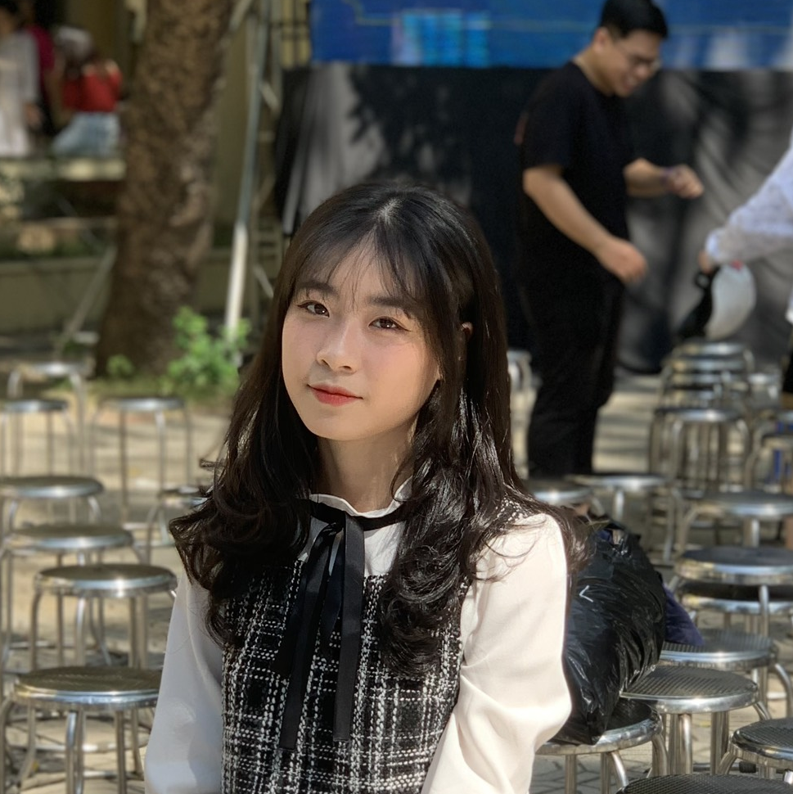



TRẢI NGHIỆM
HƯỚNG NGHIỆP
Trần
Linh
Chi
Cute !

Slide 4


Hoạt động Trải nghiệm, hướng nghiệp
Hoạt động Trải nghiệm, hướng nghiệp
Hoạt động Trải nghiệm, hướng nghiệp
Khám phá thế giới xung quanh
(tự nhiên, xã hội)
Khám phá bản thân
Khám phá thế giới nghề nghiệp

Slide 5





Viết bài
Mở cam
Tắt mic
Giơ tay

Slide 6


1
Trường học của em
Chủ đề
Tuần 1:
Trường học mới của em

Slide 7
Mục tiêu
Yêu quý và tự hào về trường, tự hào là HS của trường
Bày tỏ được những cảm xúc của mình khi trở thành HS lớp 6
2
3
1
Giới thiệu được những nét nổi bật của trường THCS Ngọc Thụy

Slide 8




1. Chia sẻ cảm xúc
Lắng nghe, chia sẻ cảm xúc
Nghe tiếng reo vui trong nắng mai Lòng bỡ ngỡ khi tôi bước chân vô sân trường.

Slide 9

1. Chia sẻ cảm xúc
Con cảm thấy như thế nào khi trở thành học sinh lớp 6?

Slide 10

Hãy nêu cảm xúc của con trong ngày đầu học ở một môi trường mới

Slide 11
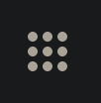

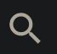



2. Trường học mới của chúng mình
THCS Ngọc Thụy

Slide 12

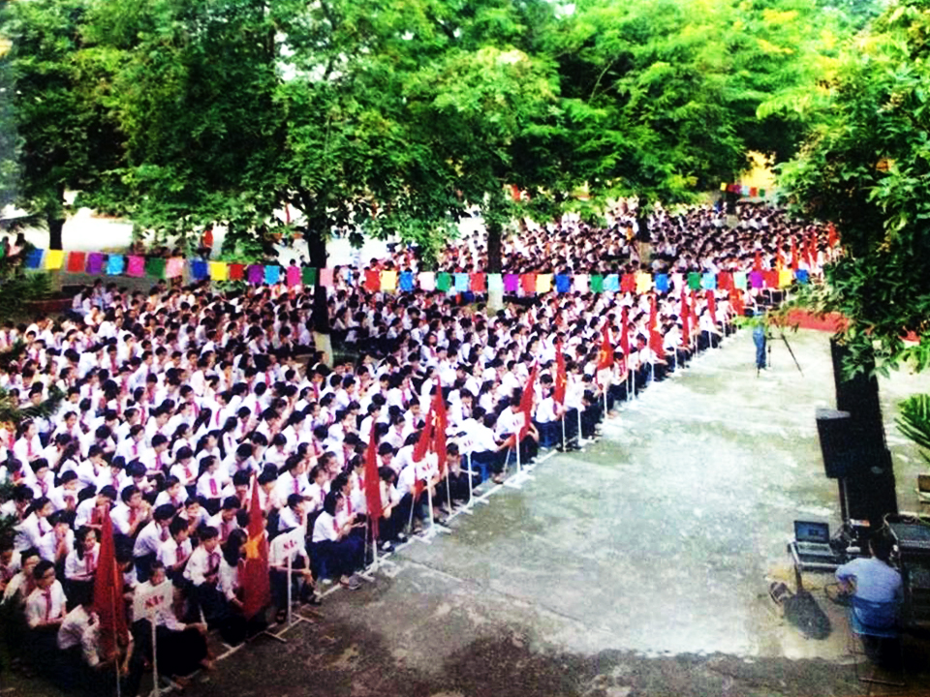
2. Trường học mới của chúng mình
Lịch sử hình thành
Ấn tượng của con về trường
Trường THCS Ngọc Thụy
Sân trường
Mong muốn của con khi học tại trường
Lớp học

Slide 13
2. Trường học mới của chúng mình
Thành lập ngày 27 tháng 8 năm 1959
Lịch sử hình thành
Trường THCS Ngọc Thụy
Quận Long Biên, TP Hà Nội

Slide 14
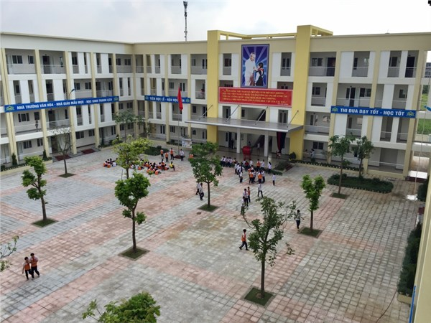
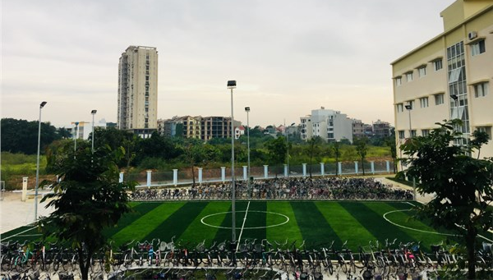
2. Trường học mới của chúng mình
Trường THCS Ngọc Thụy
Sân trường

Slide 15
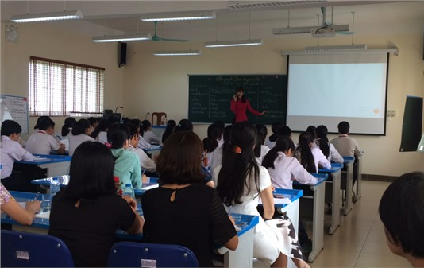
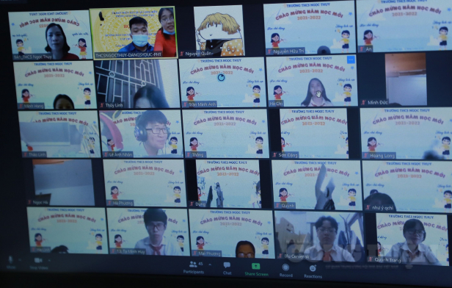
2. Trường học mới của chúng mình
Trường THCS Ngọc Thụy
Lớp học

Slide 16
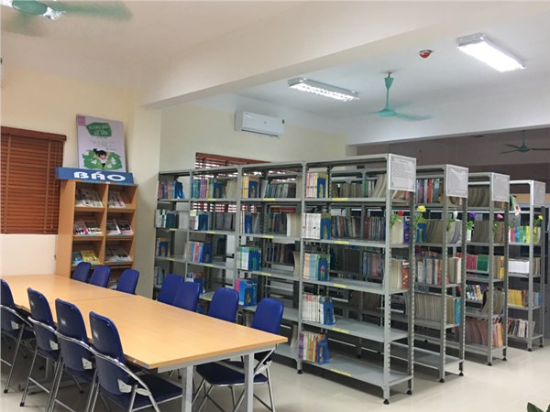
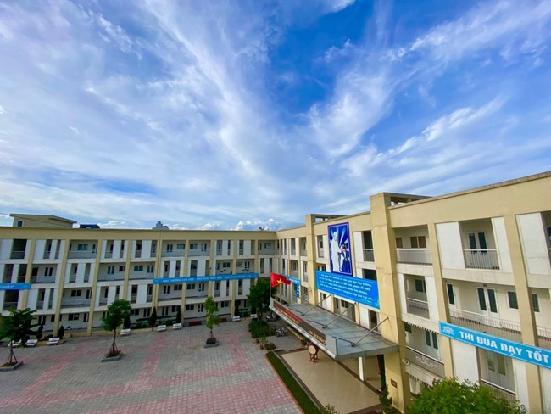

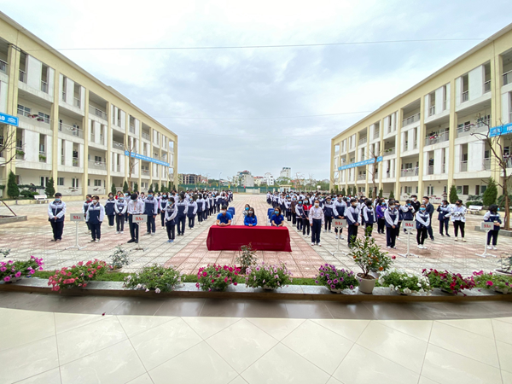
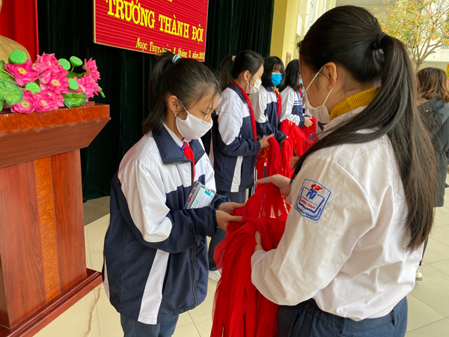

Slide 17
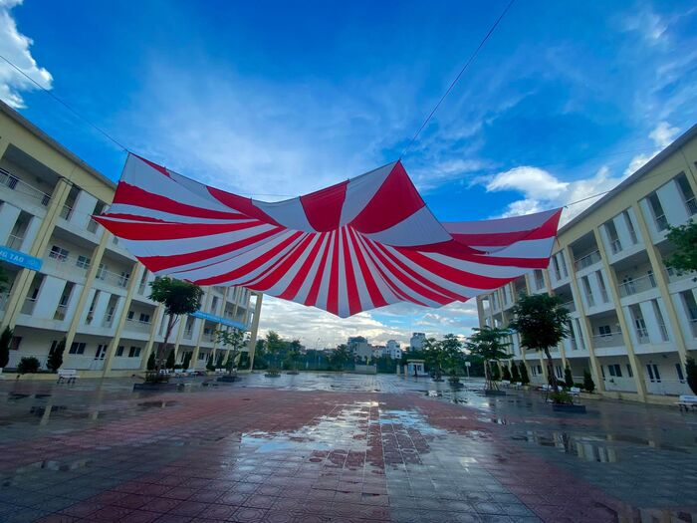
2. Trường học mới của chúng mình
To, đẹp
27/8/2959
Ấn tượng của con về trường
Lịch sử hình thành
Long Biên
Thầy cô thân thiện
Rộng
Trường THCS Ngọc Thụy
Sân trường
Có sân bóng đá
Mong muốn của con khi học tại trường
Đạt điểm tốt
Thư viện
Lớp học
Lớp học qua Zoom
Quen thêm bạn mới

Slide 18


https://thcsngocthuy.longbien.edu.vn
Hẹn gặp lại các con
vào buổi học tuần tới!

